Slide 1
Encoder & Decoder
Sistem Digital

Slide 2
ENCODER
Encoder merupakan rangkaian yang menterjemahkan salah satu inputnya yang aktif menjadi urutan bit-bit biner.
Encoder memiliki beberapa saluran input, dan hanya salah satu dari saluran-saluran input tersebut diaktifkan pada waktu tertentu, sehingga akan menghasilkan output dengan kode biner N-bit.
Gambar 1 menunjukkan blok diagram dari sebuah encoder.

Slide 3
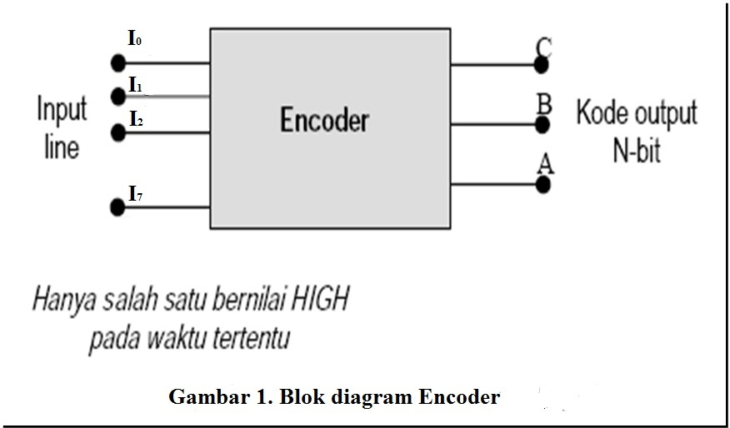
ENCODER

Slide 4
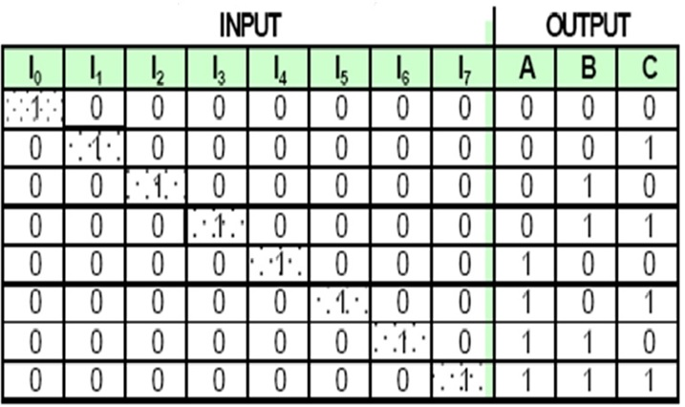
ENCODER
Tabel 1. Tabel kebenaran encoder 8x3

Slide 5
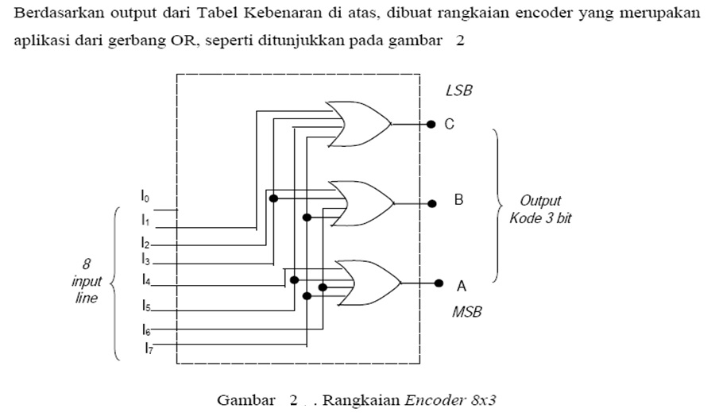
ENCODER

Slide 6
Decoder
Decoder merupakan rangkaian logika yang menerima input-input biner dan menyebabkan salah satu outputnya aktif sesuai dengan urutan biner input-nya.
Contoh rangkaian Decoder yang sering digunakan adalah
  decoder 3x8 ( 3 bit input dan 8 saluran output),
  decoder 4x16,
  decoder BCD to Decimal (4 bit input dan 10 saluran output),
  decoder BCD to 7 segment (4 bit input dan 8 saluran output).
Khusus untuk BCD to 7 segment mempunyai prinsip kerja yang berbeda dengan decoder-decoder yang lain, di mana kombinasi dari setiap inputnya dapat mengaktifkan beberapa saluran output (bukan salah satu line).

Slide 7
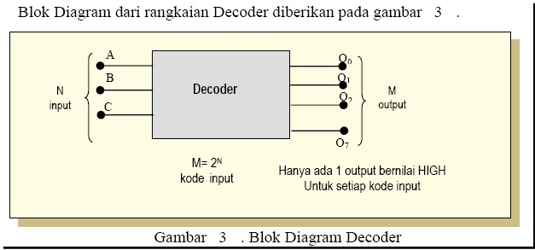
Decoder

Slide 8
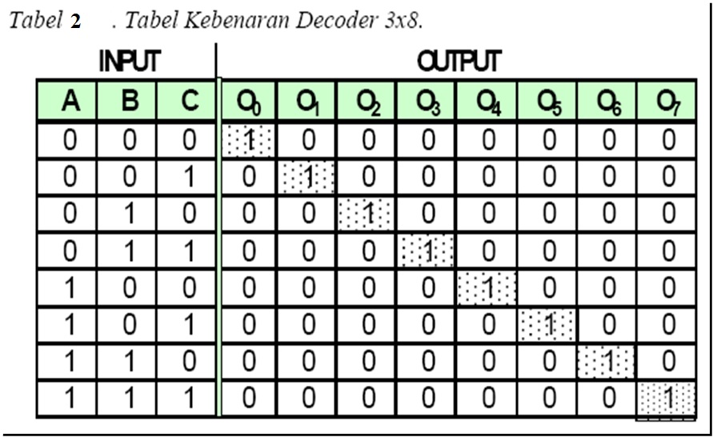
Decoder

Slide 9
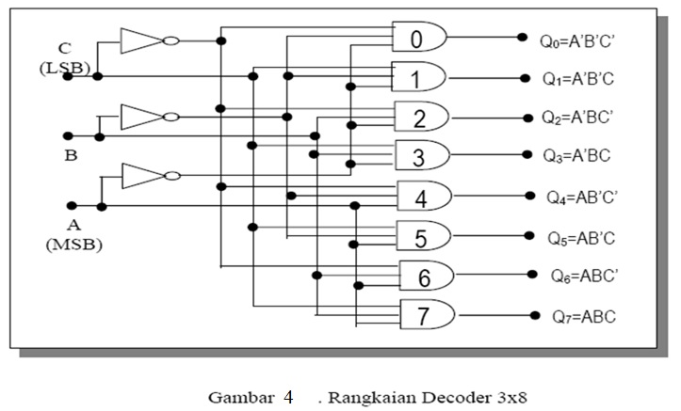
Decoder
Berdasarkan output dari Tabel Kebenaran di atas, dibuat rangkaian decoder yang merupakan aplikasi dari gerbang AND, seperti ditunjukkan pada gambar 4.

Slide 10
Decoder
Salah satu jenis IC Decoder adalah 74138. IC ini mempunyai 3 input biner dan 8 output, dimana nilai output adalah ‘1’ untuk salah satu dari ke 8 jenis kombinasi inputnya. IC Decoder 3x8 ditunjukkan pada gambar 5.

Slide 11
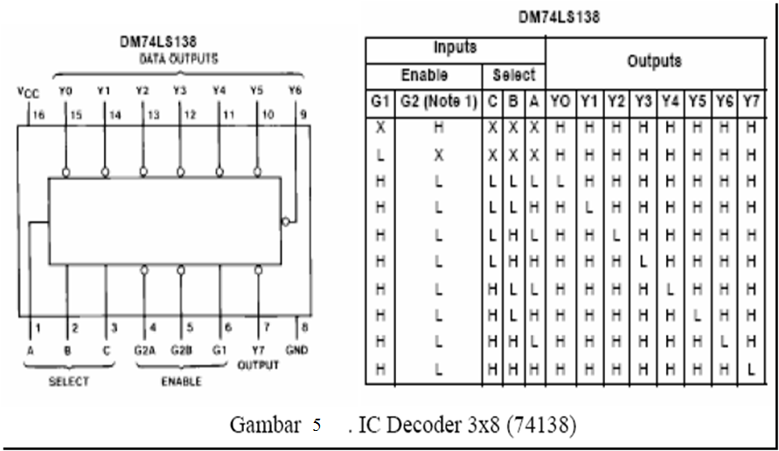
Decoder

